Slide 1
Nhân hoá. Ôn tập cách đặt
và trả lời câu hỏi Vì sao?
Bài 1: Đọc khổ thơ sau.
Những chị lúa phất phơ bím tóc
Những cậu tre bá vai nhau thì thầm đứng học
Đàn cò áo trắng
Khiêng nắng
Qua sông
Cô gió chăn mây trên đồng
Bác mặt trời đạp xe qua ngọn núi.
a) Trả lời các câu hỏi sau:
+ Tìm những sự vật và con vật được tả trong đoạn thơ?
+ Các sự vật, con vật được gọi và tả bằng những từ ngữ nào?

Slide 2
Nhân hoá. Ôn tập cách đặt và trả lời câu hỏi Vì sao?
Trả lời:
Các sự vật, con vật được tả
Tên các sự vật, con vật
Các sự vật, con vật được gọi
Lúa
chị
phất phơ bím tóc
Tre
cậu
bá vai nhau thì thầm đứng học
Đàn cò
áo trắng, khiêng nắng qua sông
Gió
cô
chăn mây trên đồng
Mặt trời
bác
đạp xe qua ngọn núi

Slide 3
Nhân hoá. Ôn tập cách đặt và trả lời câu hỏi Vì sao?
b) Cách tả và gọi sự vật, con vật như vậy có gì hay?
Trả lời:
Cách tả và gọi sự vật, con vật như vậy làm cho các sự vật, con vật trở lên sinh động hơn, gần gũi với con người hơn, đáng yêu hơn.

Slide 4
Nhân hoá. Ôn tập cách đặt và trả lời câu hỏi Vì sao?
Bài 2: Tìm và gạch chân bộ phận câu trả lời cho câu hỏi “Vì sao?”
a)Cả lớp cười ồ lên vì câu thơ vô lí quá.
b)Những chàng man-gát rất bình tĩnh vì họ là những người phi ngựa giỏi nhất.
c)Chị em Xô-phi đã về ngay vì nhớ lời mẹ dặn không được làm phiền người khác.

Slide 5
Nhân hoá. Ôn tập cách đặt và trả lời câu hỏi Vì sao?
Bài 3: Dựa vào nội dung bài tập đọc Hội vật, hãy trả lời các câu hỏi sau.
a) Vì sao người tứ xứ đổ về xem vật rất đông?
b) Vì sao lúc đầu keo vật xem chừng chán ngắt?
c) Vì sao ông Cản Ngũ mất đà chúi xuống?
d) Vì sao Quắm Đen thua ông Cản Ngũ?

Slide 6
Nhân hoá. Ôn tập cách đặt và trả lời câu hỏi Vì sao?
Phần thưởng cho các em là một tràng pháo tay.

Slide 7
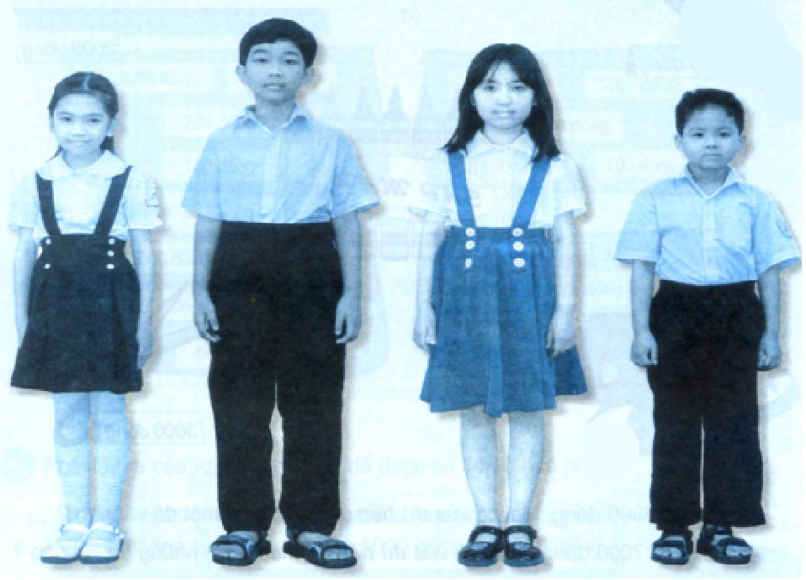

Slide 8
